Slide 1

TIENG VIET- LOP 3:
ĐỌC: VE THAM QUE

Slide 3
Ôn bài cũ
1.Em hãy nêu những hoạt động thú vị trong kì nghỉ hè của bạn nhỏ?
2.Tên câu chuyện muốn nói nên điều gì?

Slide 4
Khởi động

Slide 5

Hỏi - đáp về những việc em đã làm cùng người thân trong kì nghỉ hè.

Slide 6
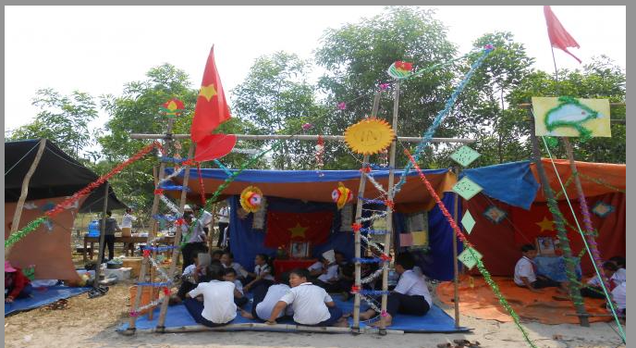

Slide 7
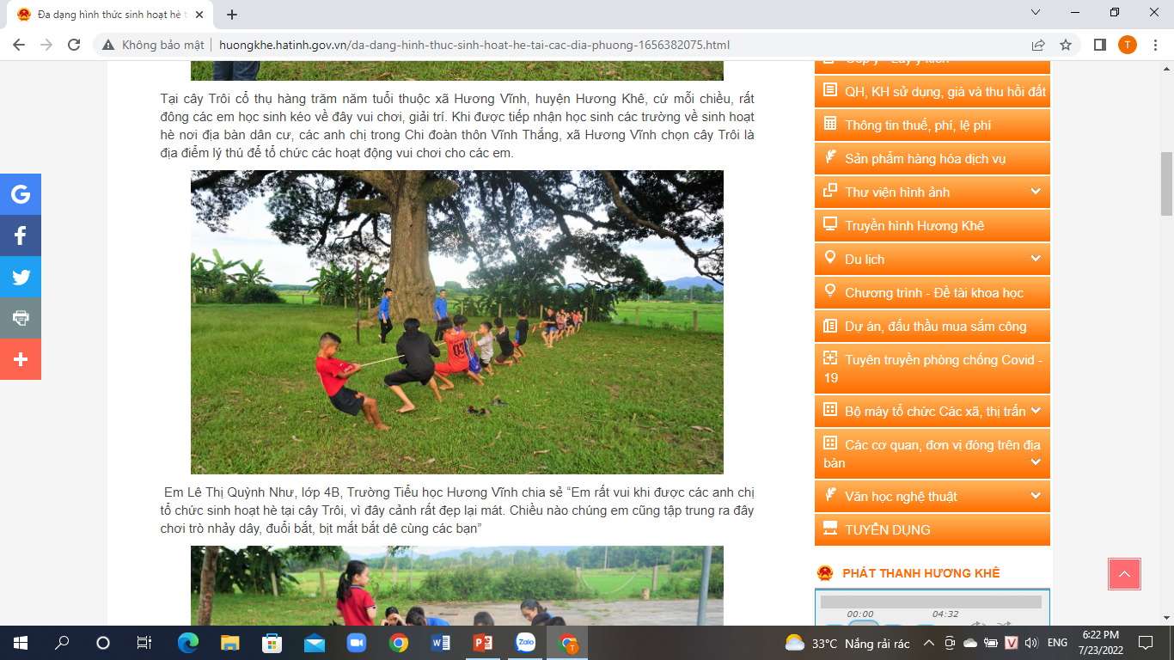
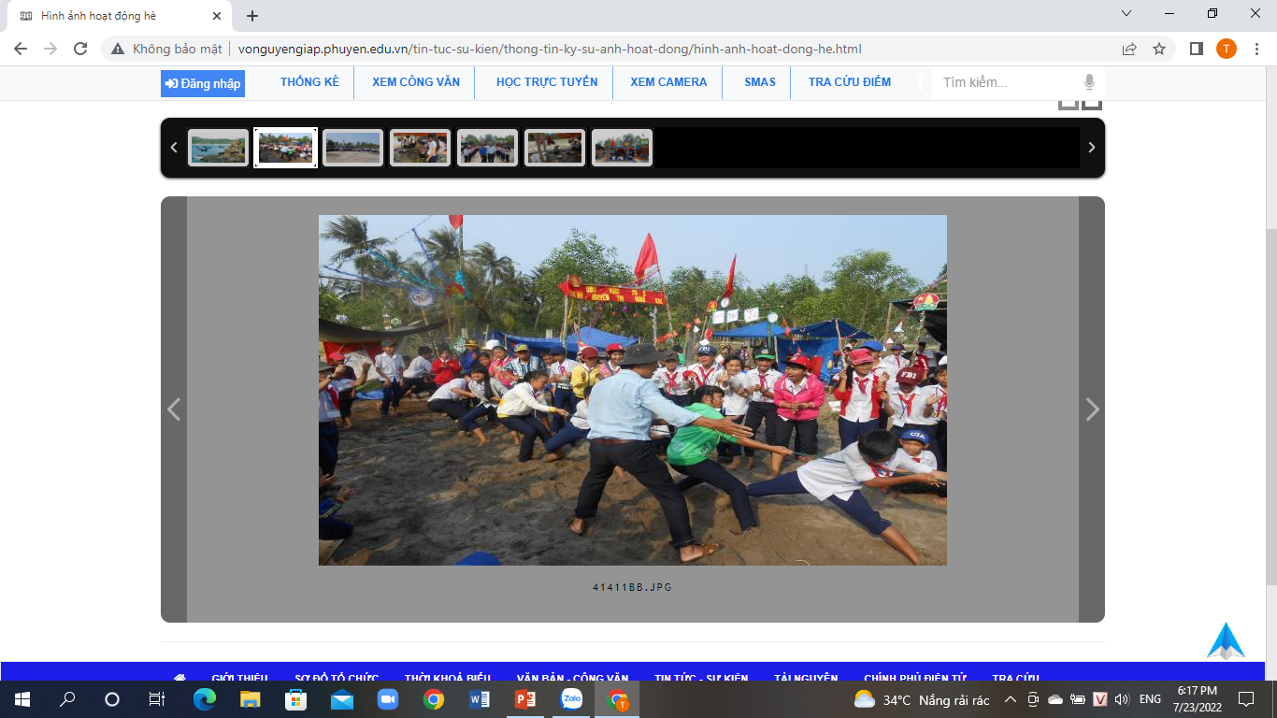

Slide 8
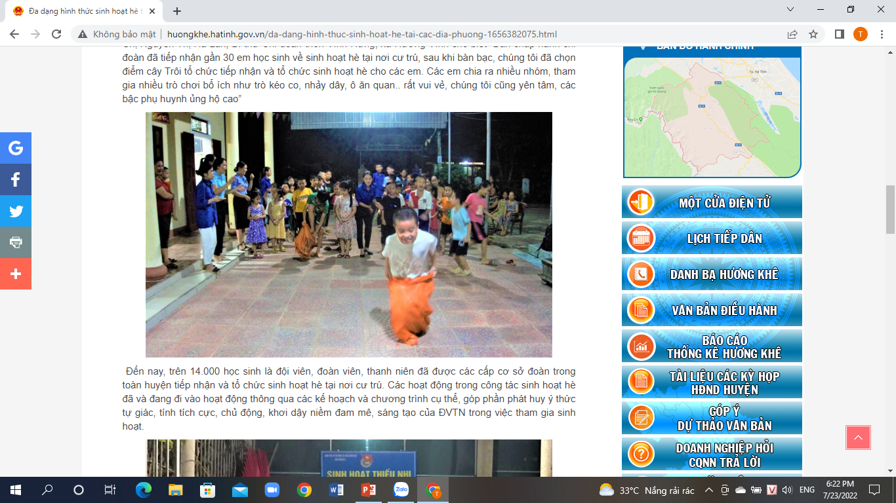

Slide 9
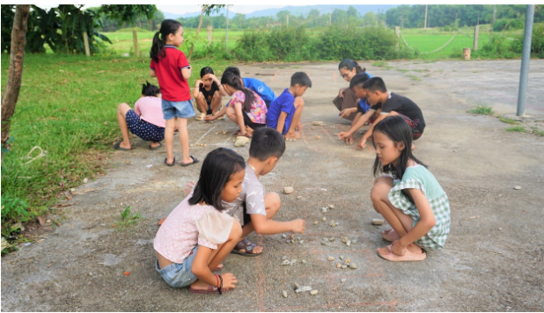

Slide 10
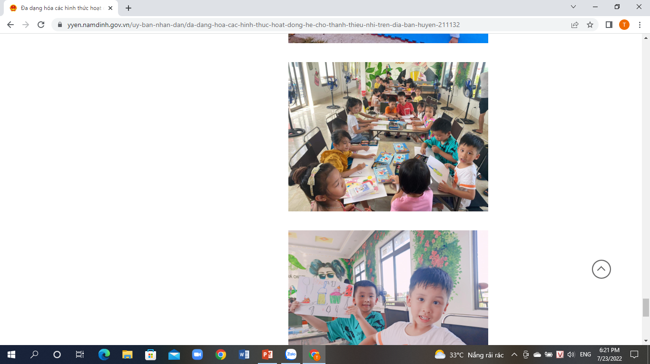

Slide 11
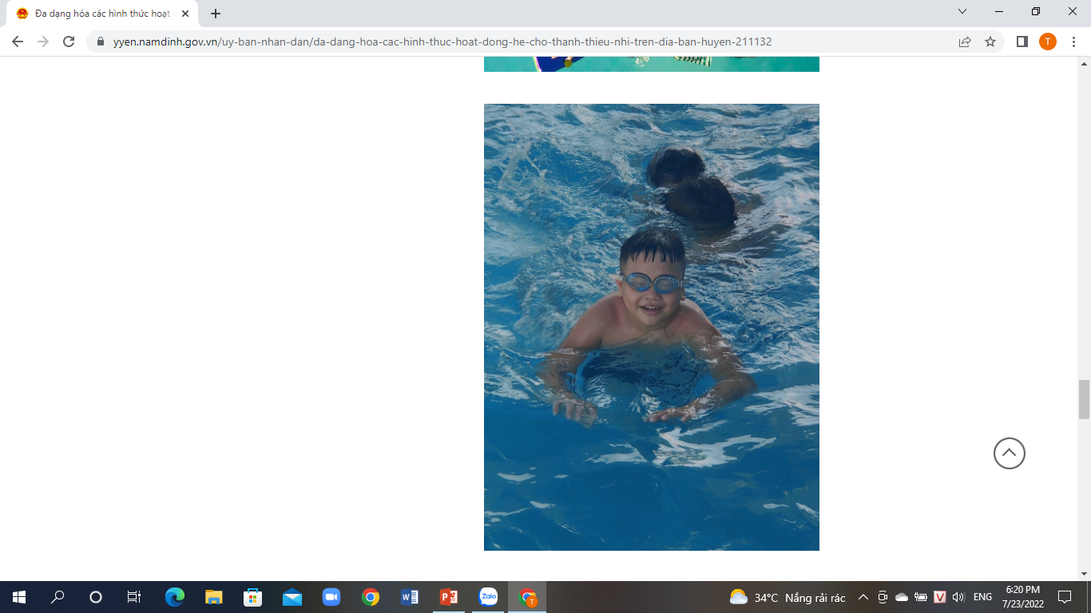

Slide 12
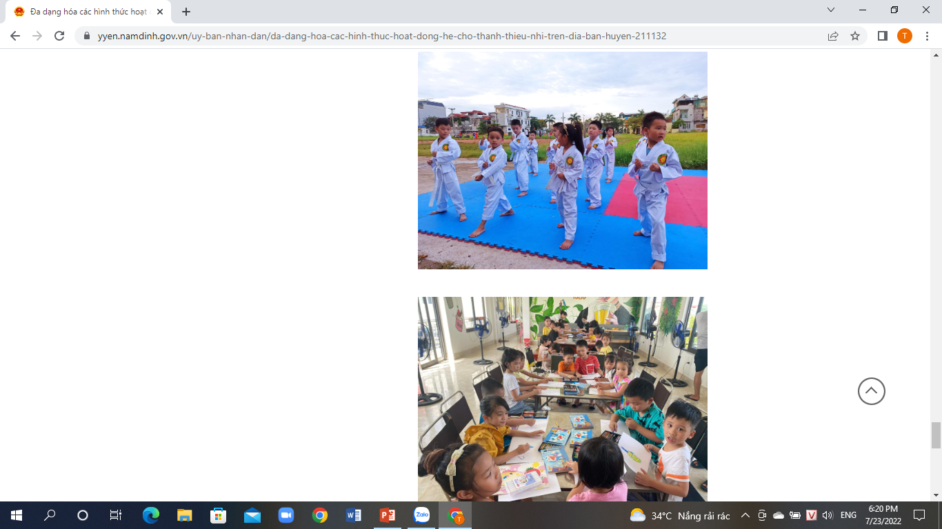

Slide 14
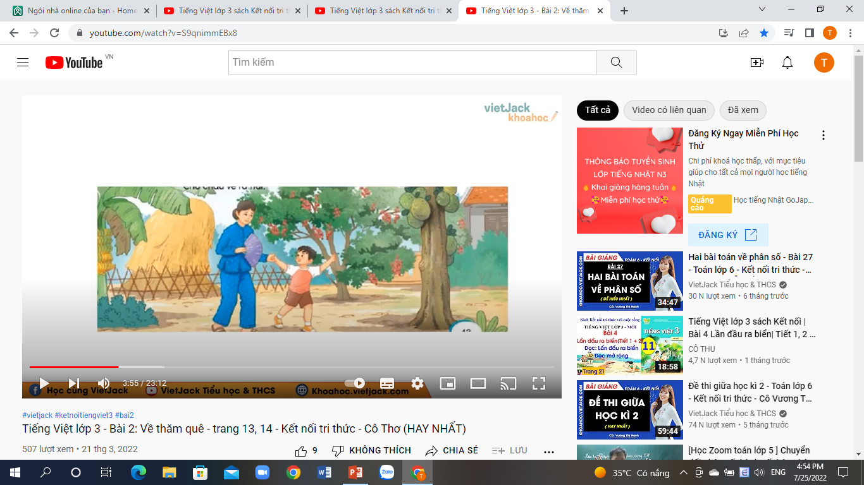

Slide 15
Yêu cầu cần đạt:
- Đọc đúng các từ khó, biết cách đọc baì thơ (ngắt nghỉ, nhấn giọng phù hợp)
- Hiểu nội dung bài tập đọc, có tình yêu thương với ông bà, với quê hương.

Slide 16

LẮNG NGHE ĐỌC MẪU

Slide 17
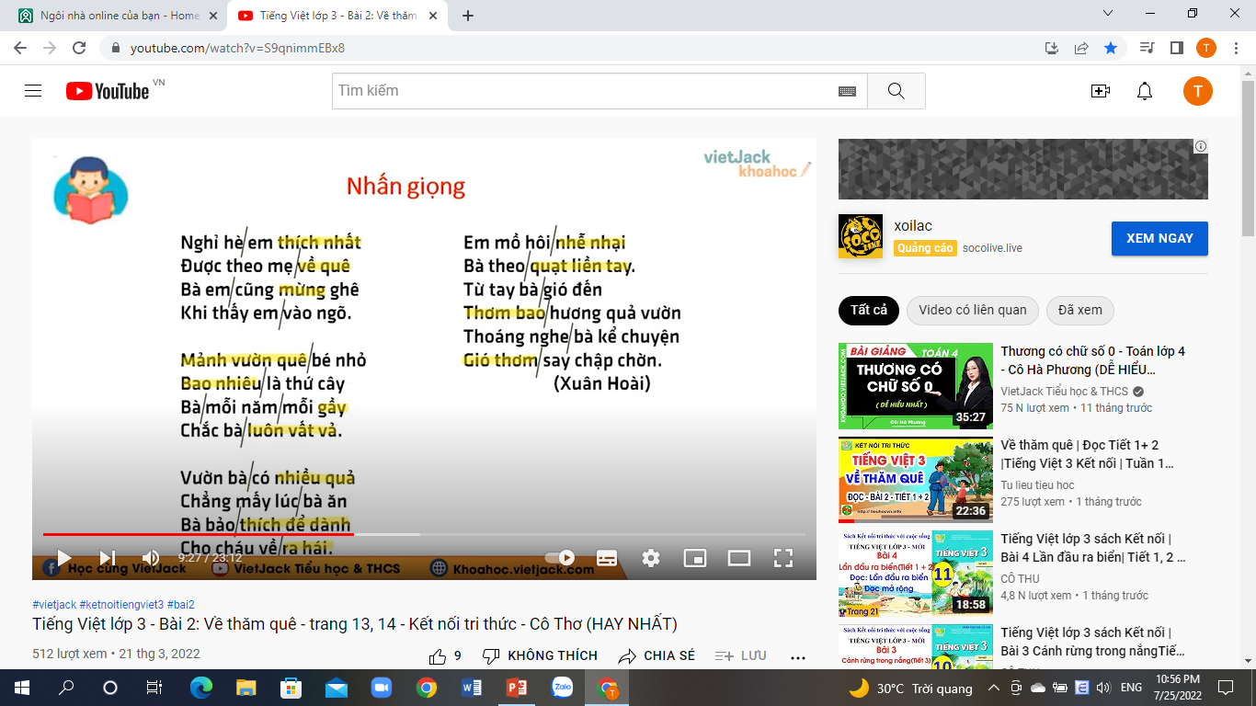
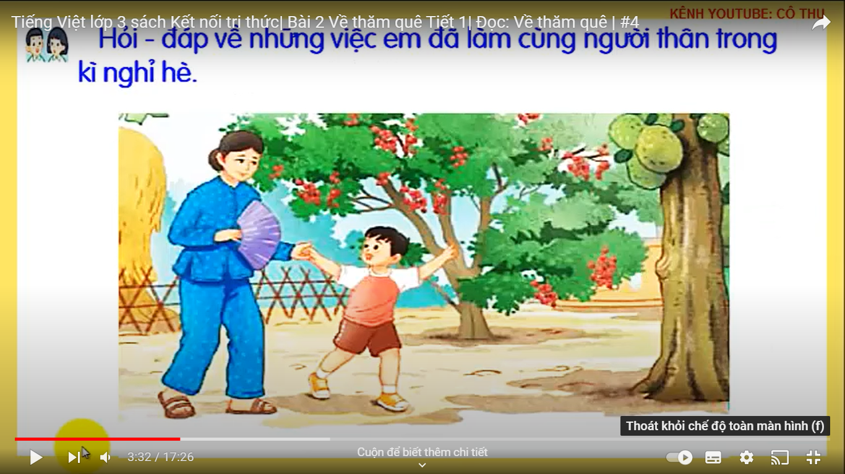
VỀ THĂM QUÊ
Nghỉ hè em thích nhất
Được theo mẹ về quê
Bà em cũng mừng ghê
Khi thấy em vào ngõ.
Em mồ hôi nhễ nhại
Bà theo quạt liền tay.
Từ tay bà gió đến
Thơm bao hương quả vườn
Thoáng nghe bà kể chuyện
Gió thơm say chập chờn.
( Xuân Hoài)
Mảnh vườn quê bé nhỏ
Bao nhiêu là thứ cây
Bà mỗi năm mỗi gầy
Chắc bà luôn vất vả.
Vườn bà có nhiều quả
Chẳng mấy lúc bà ăn
Bà bảo thích để dành
Cho cháu về ra hái.

Slide 18

Cùng chia đoạn/phần bài đọc

Slide 19
VỀ THĂM QUÊ
1
Nghỉ hè em thích nhất
Được theo mẹ về quê
Bà em cũng mừng ghê
Khi thấy em vào ngõ.
4
Em mồ hôi nhễ nhại
Bà theo quạt liền tay.
Từ tay bà gió đến
Thơm bao hương quả vườn
Thoáng nghe bà kể chuyện
Gió thơm say chập chờn.
( Xuân Hoài)
2
Mảnh vườn quê bé nhỏ
Bao nhiêu là thứ cây
Bà mỗi năm mỗi gầy
Chắc bà luôn vất vả.
3
Vườn bà có nhiều quả
Chẳng mấy lúc bà ăn
Bà bảo thích để dành
Cho cháu về ra hái.

Slide 20
LUYỆN ĐỌC TỪ
ngõ
luôn vất vả
chẳng mấy lúc
nhễ nhại
chập chờn

Slide 21
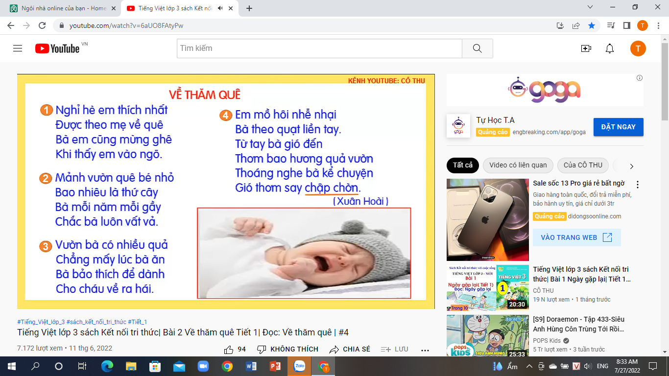
VỀ THĂM QUÊ
Em mồ hôi nhễ nhại
Bà theo quạt liền tay.
Từ tay bà gió đến
Thơm bao hương quả vườn
Thoáng nghe bà kể chuyện
Gió thơm say chập chờn.
( Xuân Hoài)
thích nhất
nhễ nhại
1
Nghỉ hè em thích nhất
Được theo mẹ về quê
Bà em cũng mừng ghê
Khi thấy em vào ngõ.
4
về quê
quạt liền tay.
mừng
Thơm bao
Mảnh vườn quê
2
Mảnh vườn quê bé nhỏ
Bao nhiêu là thứ cây
Bà mỗi năm mỗi gầy
Chắc bà luôn vất vả.
Gió thơm
Bao nhiêu
gầy
luôn vất vả.
nhiều quả
3
Vườn bà có nhiều quả
Chẳng mấy lúc bà ăn
Bà bảo thích để dành
Cho cháu về ra hái.
thích để dành
ra hái.

Slide 22

Đọc nối tiếp theo nhóm
Học sinh làm việc nhóm bốn.
Notes:
GV cùng hs nhớ lại nhân vật đồng hành Hà và Nam qua từng năm học
Tác giả bộ ppt Toán + TV2: Phan Thị Linh – Đà Nẵng
Sđt lh: 0916.604.268
+ Zalo: 0916.604.268
+ Facebook cá nhân: https://www.facebook.com/nhilinh.phan/
+ Nhóm chia sẻ tài liệu: https://www.facebook.com/groups/443096903751589
Hãy liên hệ chính chủ sản phẩm để được hỗ trợ và đồng hành trong suốt năm học nhé!

Slide 23

Đọc nối tiếp trước lớp
4 học sinh đọc nối tiếp trước lớp.

Slide 24

Đọc thầm cá nhân

Slide 25
LẮNG NGHE ĐỌC DIỄN CẢM

Slide 26
TRẢ LỜI CÂU HỎI

Slide 27
1. Bạn nhỏ thích nhất điều gì khi nghỉ hè?
Nghỉ hè bạn nhỏ thích theo mẹ về quê.
Nghỉ hè em thích nhất
Được theo mẹ về quê
Bà em cũng mừng ghê
Khi thấy em vào ngõ.

Slide 28
2. Những câu thơ sau giúp em hiểu gì về bạn nhỏ?
Bạn nhỏ cảm nhận được niềm vui của bà khi được gặp con, gặp
cháu.
Bà em cũng mừng ghê
Khi thấy em vào ngõ.
Bạn nhỏ quan tâm đến sức khỏe của bà, nhận ra bà yếu hơn, biết bà vất vả nhiều.
Bà mỗi năm mỗi gầy
Chắc bà luôn vất vả.

Slide 29
3. Kể những việc làm nói lên tình yêu thương của bà dành cho con cháu?
- Bà luôn nghĩ đến con cháu, luôn muốn dành hết mọi thứ cho con cháu.
- Bà yêu thương cháu, chăm chút cháu từng li từng tí.
- Bà kể cho cháu nghe, điều mà các cháu nhỏ đều thích.

Slide 30
4. Theo em, vì sao bạn nhỏ thấy vui thích trong kì nghỉ hè ở quê?
Vườn nhà bà có nhiều cây ăn quả, được bà chăm chút, yêu thương, được bà kể cho nghe nhiều câu chuyện…

Slide 31
5. Qua bài thơ này em hiểu được điều gì?
NỘI DUNG
Bài thơ nói nên tình cảm của bạn nhỏ khi nghỉ hè được theo mẹ về quê thăm bà, hình ảnh quê hương với mảnh vườn nhỏ đầy hoa trái cùng tình yêu thương của bà đã khiến bạn nhỏ thấy vui và thích thú.
Bài thơ nói nên tình cảm của bạn nhỏ khi nghỉ hè được theo mẹ về quê thăm bà, hình ảnh quê hương với mảnh vườn nhỏ đầy hoa trái cùng tình yêu thương của bà đã khiến bạn nhỏ thấy vui và thích thú.

Slide 32
HỌC THUỘC LÒNG BÀI THƠ

Slide 33
VỀ THĂM QUÊ
1
Nghỉ hè em thích nhất
Được theo mẹ về quê
Bà em cũng mừng ghê
Khi thấy em vào ngõ.
4
Em mồ hôi nhễ nhại
Bà theo quạt liền tay.
Từ tay bà gió đến
Thơm bao hương quả vườn
Thoáng nghe bà kể chuyện
Gió thơm say chập chờn.
( Xuân Hoài)
2
Mảnh vườn quê bé nhỏ
Bao nhiêu là thứ cây
Bà mỗi năm mỗi gầy
Chắc bà luôn vất vả.
3
Vườn bà có nhiều quả
Chẳng mấy lúc bà ăn
Bà bảo thích để dành
Cho cháu về ra hái.

Slide 34
VỀ THĂM QUÊ
1
Nghỉ hè
Được theo mẹ
Bà em
Khi thấy em .
2
Mảnh vườn quê
Bao nhiêu
Bà mỗi năm
Chắc bà .
3
Vườn bà
Chẳng mấy lúc
Bà bảo
Cho cháu về .

Slide 35
VỀ THĂM QUÊ
1
Nghỉ hè
Được
Bà
Khi .
1
2
Mảnh
Bao
Bà
Chắc .
2
3
Vườn
Chẳng
Bà
Cho .

Slide 36
VỀ THĂM QUÊ
1
2
3

Slide 38

Ngôi sao may mắn
1
3
4
2

Slide 39
Ở nhà em giúp ông bà những việc gì?

Slide 40
Qua bài học hôm nay em cảm nhận được điều gì ?

Slide 41
Em hát bài hát về bà

Slide 42
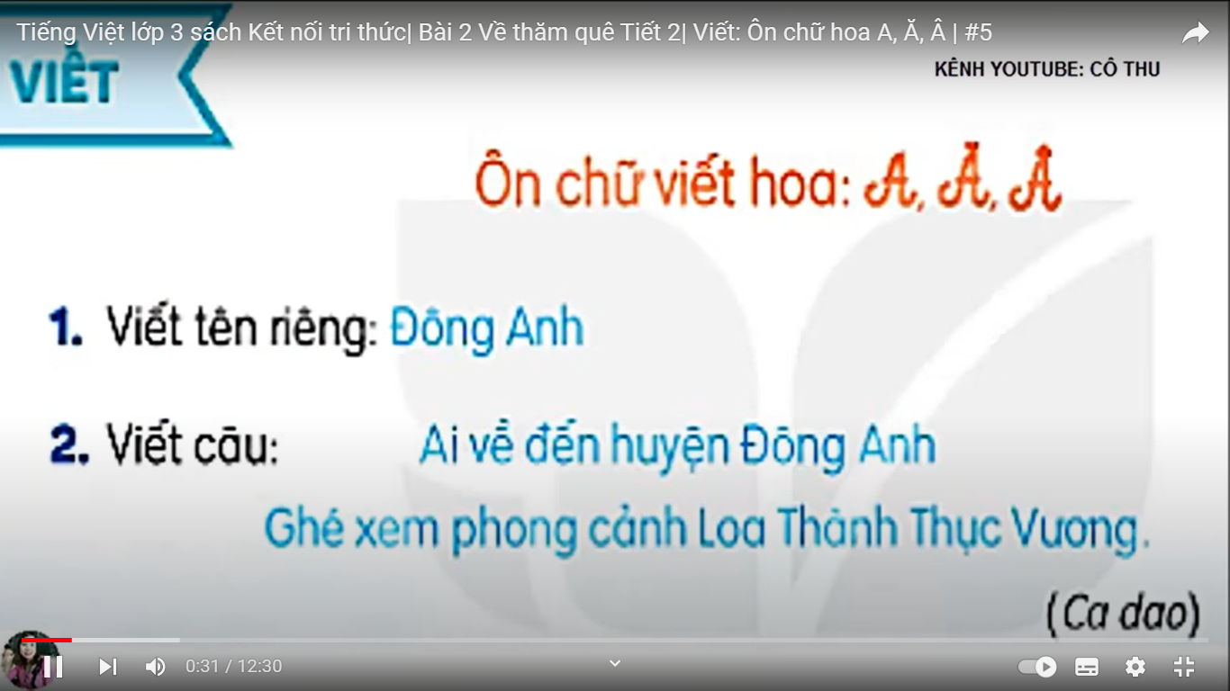

Slide 43
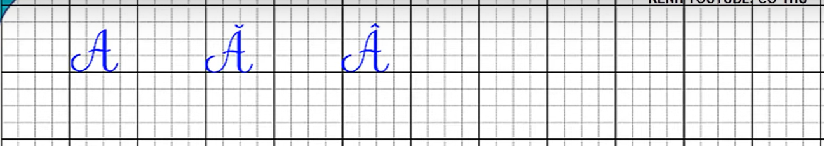

Slide 44

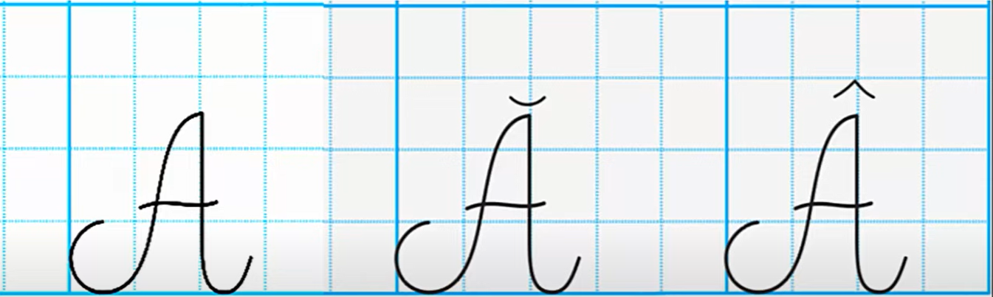

Slide 46
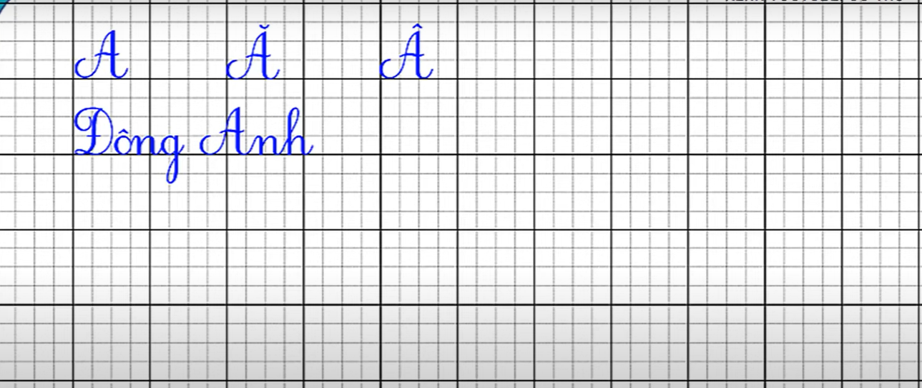

Slide 47
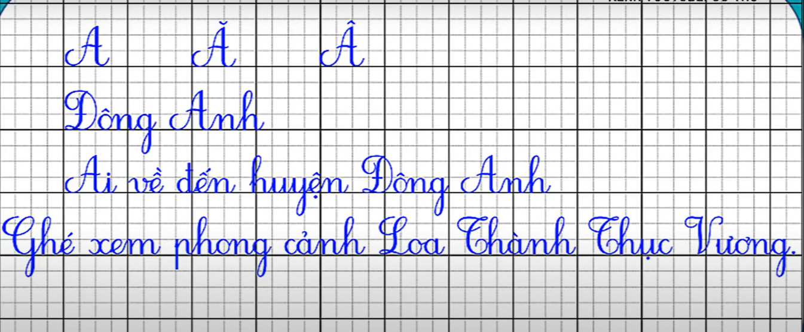

Slide 48
DẶN DÒ

Slide 49


















Hẹn gặp lại các thầy cô

Slide 50

CHÀO CÁC EM !

